Slide 1
UNIVERSIDADE FEDERAL DE PELOTAS UNIVERSIDADE ABERTA DO SISTEMA ÚNICO DE SAÚDE CURSO DE ESPECIALIZAÇÃO EM SAÚDE DA FAMÍLIA.
TRABALHO DE CONCLUSÃO DE CURSO
Qualificação da Atenção à Saúde do diabético e hipertenso na Unidade Básica de Saúde José Ribamar de Freitas – Pavussu/PI.
AUTOR: Dr. Oliber Pineiro Viltres.
Pelotas, 2015

Slide 2
Introdução
O número de doenças crônicas aumenta cada ano.
Município de Pavussu/PI:
Extensão territorial: 1090,70 km quadrados.
População cadastrada: 1634 habit.
Atividade econômica: Agricultura, comercio.
Estrutura e saúde no município.
A UBS cumpre com a estrutura física, mas só tem consulta adaptada para uma equipe de trabalho.

Slide 3
Introdução
Situação da ação programática no serviço antes
da intervenção:
Não cumprimento os protocolos médicos.
Baixa número de diabéticos e hipertensos cadastrados.
Não agendamento das consultas.
Poucas visitas domiciliares e acompanhamento.
Não existiam atividades educativas.

Slide 4
Objetivo Geral
Melhorar a qualidade da atenção à Saúde do diabético e hipertenso da Unidade Básica de Saúde (UBS) José Ribamar Freitas.

Slide 5
Objetivos específicos:
Objetivo 1. Ampliar a cobertura do Programa de hipertensão e diabetes mellitus.
Objetivo 2. Melhorar a qualidade da atenção a hipertensos e/ou diabéticos.
Objetivo 3. Melhorar a adesão de hipertensos e/ou diabéticos ao programa de hipertensão e Diabetes.
Objetivo 4. Melhorar o registro das informações.
Objetivo 5. Mapear hipertensos e diabéticos de risco para doença cardiovascular da área de abrangência.
Objetivo 6. Promover a saúde de hipertensos e diabéticos da área de abrangência.

Slide 6
Metodologia
Ações
Período da intervenção: três meses.
Coordenação com os gerenciadores do município.
Reunião com a equipe de trabalho pra mostrar a proposta de trabalho e comprometer eles.
Proposta de capacitação.
Trabalho de divulgação.
Atualização do cadastro dos pacientes com diabetes e hipertensão por os ACSs.
Agendamento e acolhimento dos pacientes.

Slide 7
Metodologia
Interrogatório e exames clínicos do paciente, avaliar o IMC, indicar exames, avaliar os riscos.
Preenchido da ficha da consulta e folha de registro.
Coordenação dos exames complementares.
Reunião da equipe para avaliar o trabalho.
Contato com o conselho municipal de saúde com os representantes da comunidade, lideranças das comunidades da área de abrangência.

Slide 8
Logística
Manual técnico de caderno de atenção Básica de atendimento do programa de hipertensão e diabetes mellitus do ministério de saúde, 2006.
Ficha geral do paciente e cadastro de HIPERDIA, pra coletar os indicadores necessários da intervenção.
Contato com o gestor municipal para imprimir as fichas complementares.
Planilha eletrônica de coleta de dados para o acompanhamento mensal da intervenção.

Slide 9
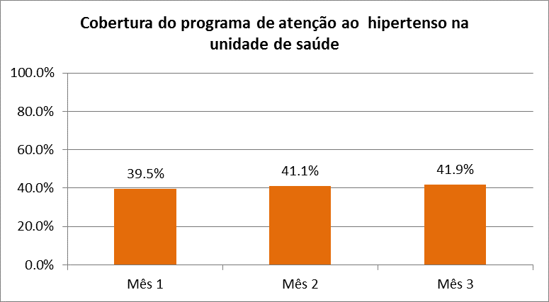
Resultados Cobertura do programa e atenção ao hipertenso na UBS José Ribamar de Freitas Pavussu-PI. janeiro-março 2015.

Slide 10
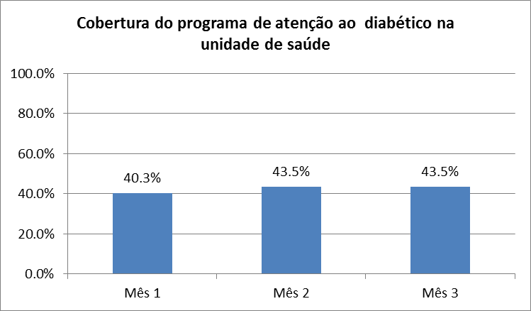
Cobertura do programa de atenção ao diabético na UBS José Ribamar de Freitas Pavussu-PI. janeiro-março 2015.

Slide 11
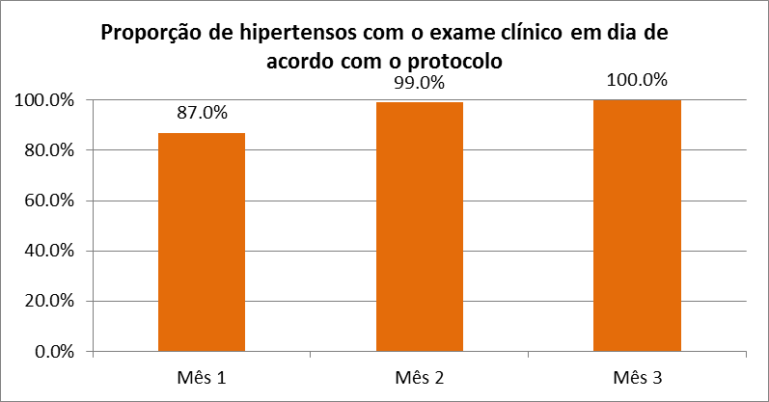
Proporção de hipertenso com exame clinico em dia de acordo com os protocolos de hipertensão na UBS José Ribamar de Freitas Pavuusu-PI. Janeiro-março 2015

Slide 12
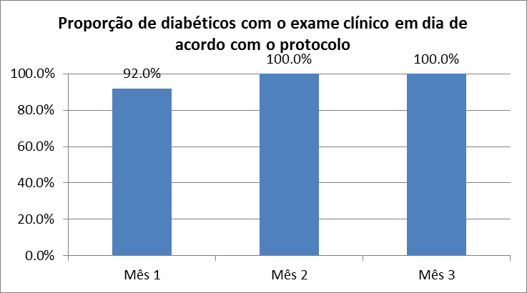
Proporção de diabético com exame clinico em dia de acordo com os protocolos de diabetes na UBS José Ribamar de Freitas Pavuusu-PI. Janeiro-março 2015

Slide 13
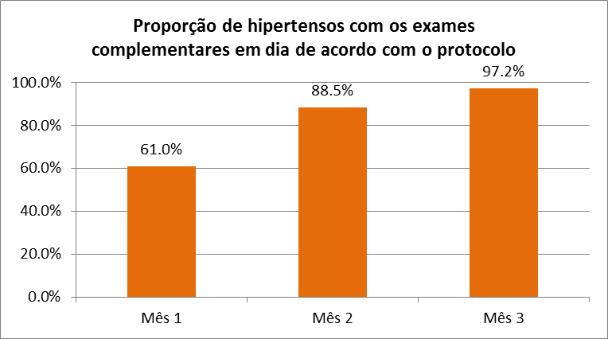
Proporção de hipertensos com exame complementar ao dia de acordo com os protocolos de hipertensão na UBS José Ribamar de Freitas Pavuusu-PI. Janeiro-março 2015.

Slide 14
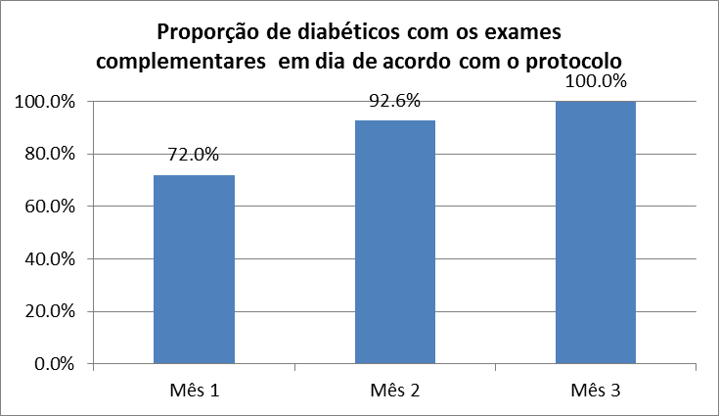
Proporção de diabéticos com exame complementar ao dia de acordo com os protocolos de diabetes na UBS José Ribamar de Freitas Pavuusu-PI. Janeiro-março 2015.

Slide 15
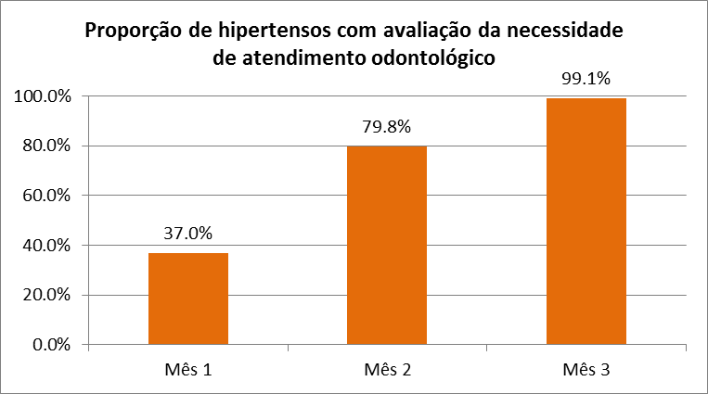
Proporção de hipertenso com avaliação das necessidades de atendimento odontológico na UBS Jose Ribamar de Freitas- Pavuusu- PI. Janeiro-março 2015.

Slide 16
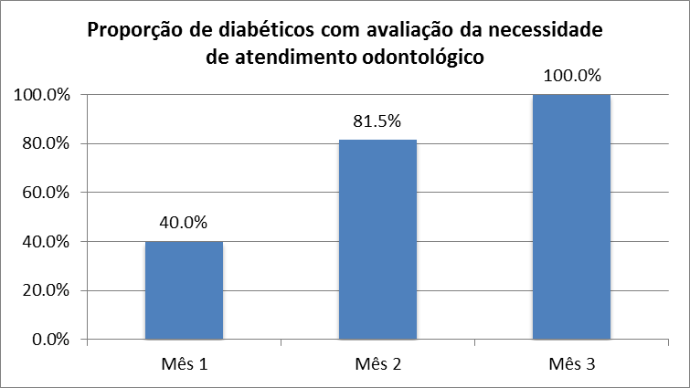
Proporção de diabético com avaliação das necessidades de atendimento odontológico na UBS Jose Ribamar de Freitas- Pavuusu- PI. Janeiro-março 2015.

Slide 17
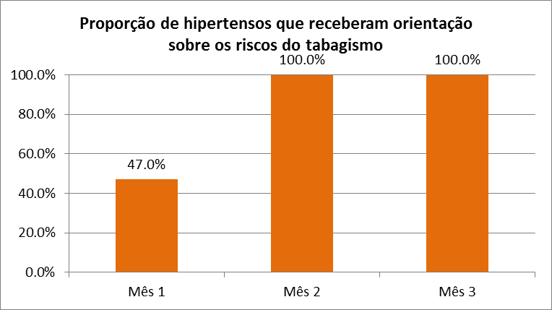
Proporção de hipertenso que receberam orientação sobre risco do tabagismo na UBS José Ribamar de Freitas- Pavuusu- PI. Janeiro-março 2015.

Slide 18
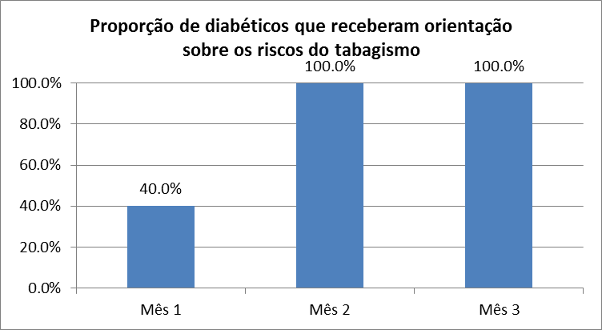
Proporção de diabético que receberam orientação sobre risco do tabagismo na UBS José Ribamar de Freitas- Pavuusu- PI. Janeiro-março 2015.

Slide 19
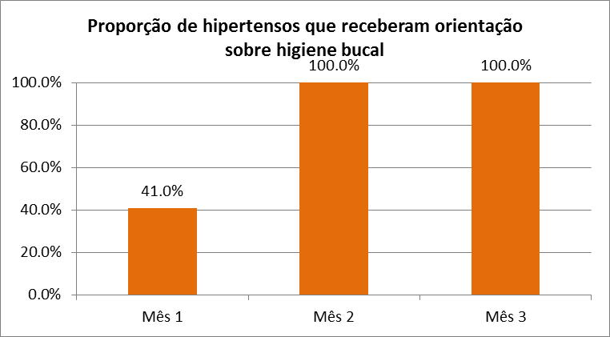
Proporção de hipertenso que receberam orientação sobre higiene bucal na UBS José Ribamar de Freitas- Pavuusu- PI. Janeiro-março 2015.

Slide 20
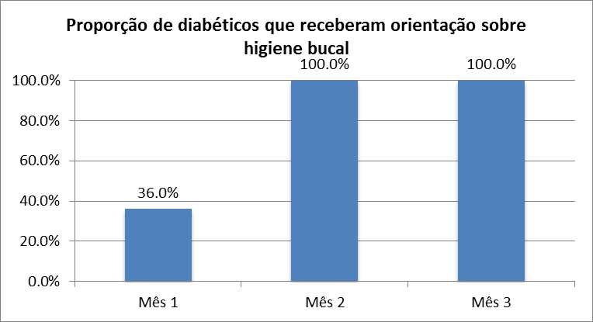
Proporção de diabético que receberam orientação sobre higiene bucal na UBS José Ribamar de Freitas- Pavuusu- PI. Janeiro-março 2015.

Slide 21
Discussão
Permitiu ampliar a cobertura de atendimento.
Melhorou a preocupação dos trabalhadores da minha equipe e da UBS por garantir atendimento de qualidade.
Permitiu trabalhar no agendamento das consultas.
Possibilitou conhecer outros pacientes que não tinham tratamento
Necessidade de incrementar a quantidade e remédio do quadro básico.

Slide 22
Discussão
Melhorou o humanismo dos trabalhadores e a qualidade do atendimento .
O trabalho ficará na rotina do atendimento diário da UBS para estes e outros grupos de pacientes.
Deixa constituído o grupo de hipertensos e diabéticos que vai desenvolver outras atividades.
Diagnosticar outros pacientes com hipertensão e diabetes que possam existir na área de abrangência.

Slide 23
Reflexão crítica sobre seu processo pessoal de aprendizagem
Melhorou a qualidade de minha prática profissional (conhecimento dos protocolos de saúde).
Sensibilizou sobre a necessidades da população e de melhorar a qualidade trabalho na UBS.
Faltaram encontros presenciais.
Necessidade de mudar o trabalho da equipe e os processos assistenciais da UBS.

